Slide 1

从无到有搭建自研前端监控系统
兴盛优选前端效能团队

Slide 2





CONTENS
01
02
03
04
目录
产品介绍
搭建过程
主要应用
未来规划

Slide 3
1.产品介绍

Slide 4
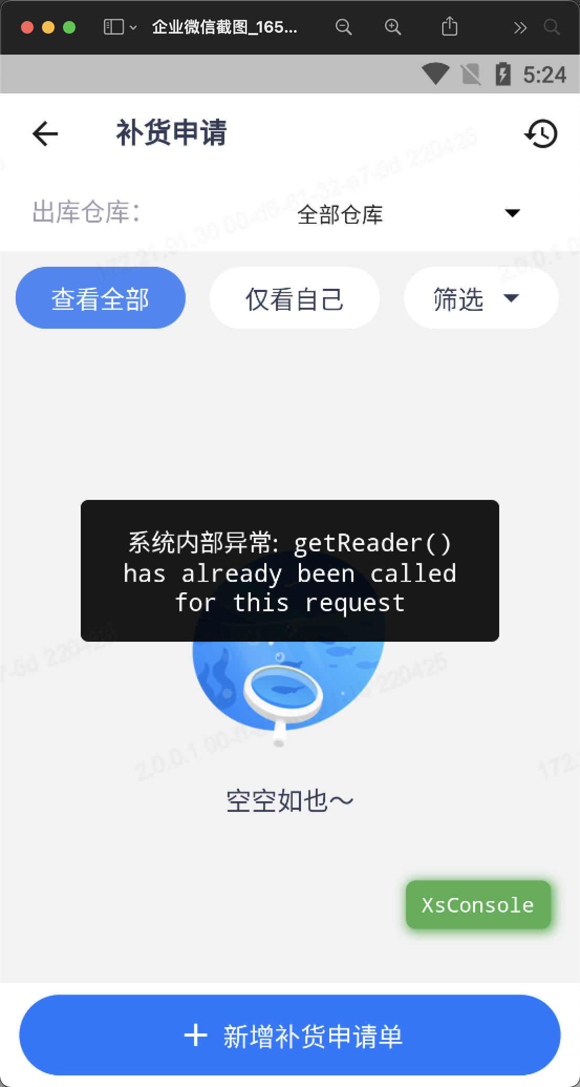
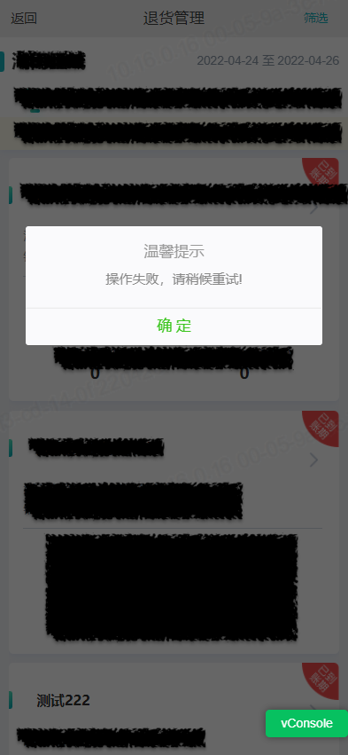
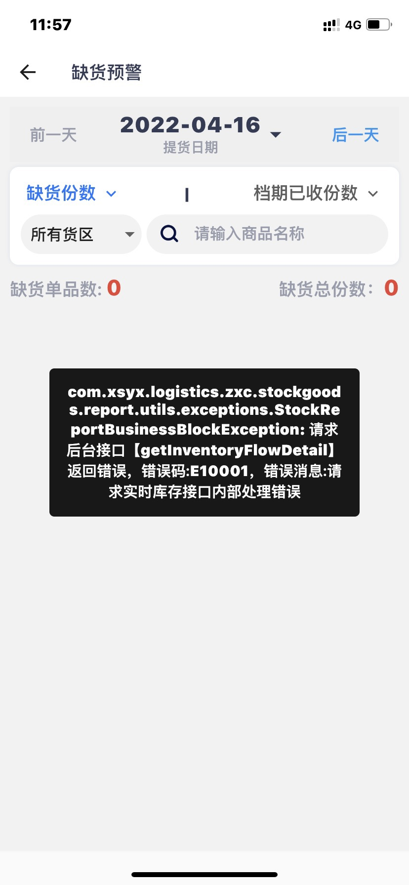

业务痛点
场景 1
前端很难定位到线上问题，因为他发生在用户的一系列的操作中，错误可能是源于机型、网络环境、应用版本，甚至是用户一系列复杂操作。同时，我们也无法第一时间感知到线上故障，从而延长了补救时间。
场景 2
页面的平均加载时长、首屏渲染时间、用户停留时间；接口调用次数、调用人数、平均响应时长等性能数据的统计。
场景 3
想知道页面PV、UV、某个按钮的点击量、某个广告的浏览量等等一些运营数据和一些自定义埋点数据。

Slide 5
为什么选择自研
世面上优秀的产品：Webfunny、Fundebug、神策数据、Bugly
选择自己搭建原因：
1. 成本
2. 数据敏感
3. 别的产品定制化空间小，对接麻烦

Slide 6
Prism
产品介绍
全渠道前端大数据监控平台，提供前端埋点SDK；接口错误、页面错误、接口性能页面性能，
包括点击量、机型、版本、网络状态等40+个指标查询；提供哨兵报警服务，第一时间捕捉线上bug；提供测试流量回放、A/B 实验报告等数据输出能力；服务于各个开发角色。
棱镜
服务上线 2 年+
4 个大版本迭代
接入 120 +前端项目
实时监控报警
日均 30 亿明细数据
秒级延时清洗
提供 40 +个指标数据
包括错误、性能、自定义事件等

Slide 7
2.搭建过程

Slide 8
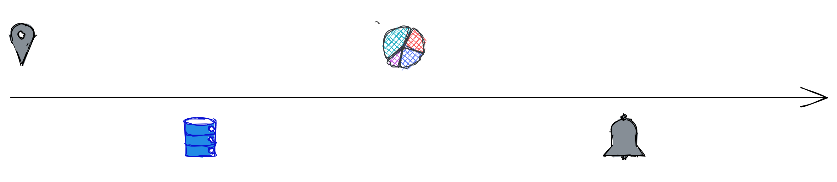
搭建步骤
论搭建一个前端监控系统需要几步？

Slide 9
对数据的思考
所有对于我们而言，什么是有用的数据？
产品说
测试说
后端说
前端说
老板说
网站的PV
UV、广告浏览量
…
接口流量、错误分类
错误占比、错误机型
…
接口性能
接口错误率
…
页面性能
页面错误率
…
我只想看今天赚
了多少钱！
所以，有没有一种可能，用一份数据源完成绝大部分数据需求？

Slide 10
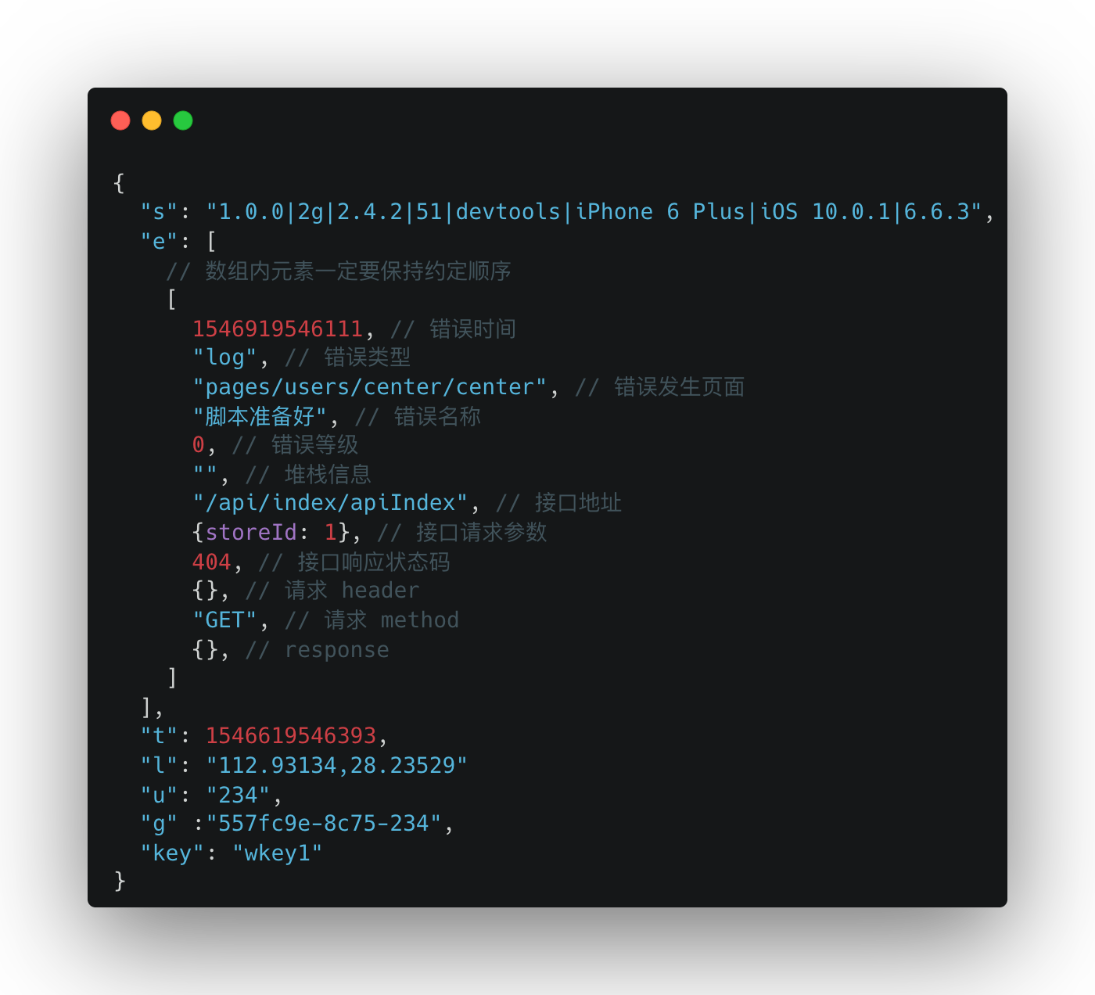
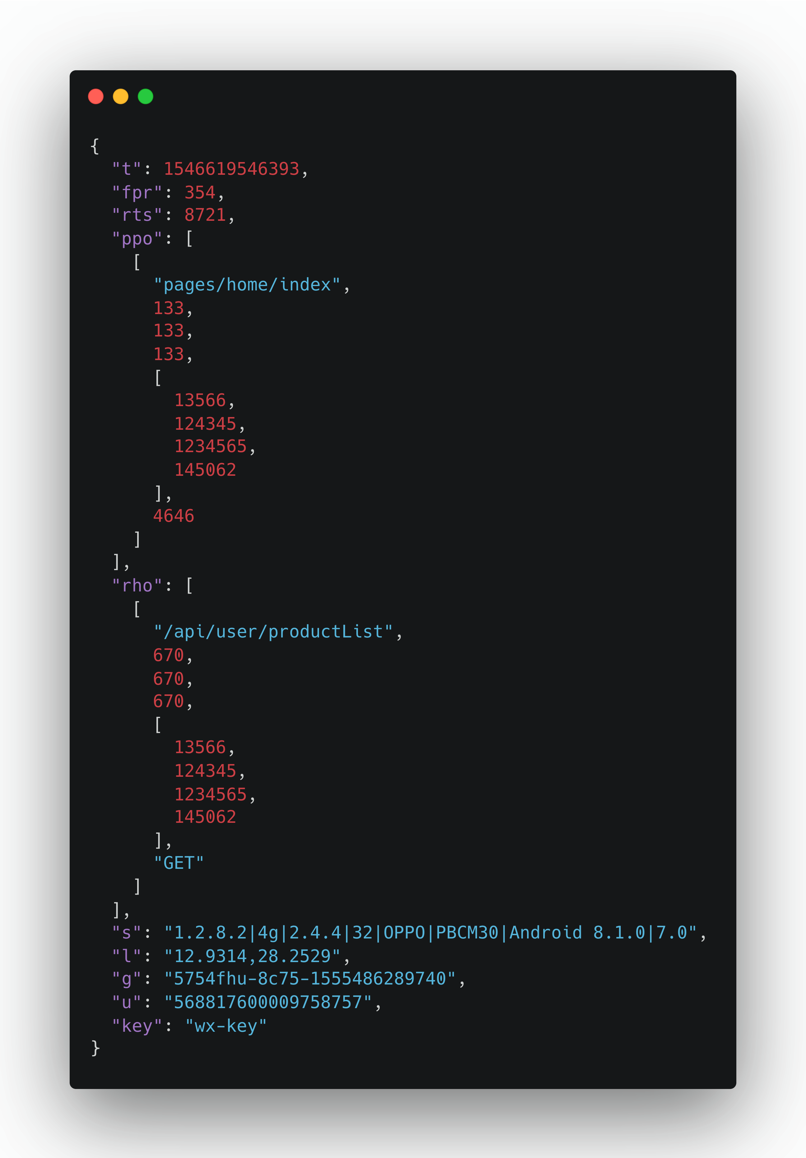







前端SDK数据采集
统一三端上报规范，目前棱镜平台提供微信、Web、App
三端数据采集的SDK，SDK上报的数据我们称为 源数据，基本全部涵盖了棱镜平台的数据场景和需求
数据上报规范

Slide 11
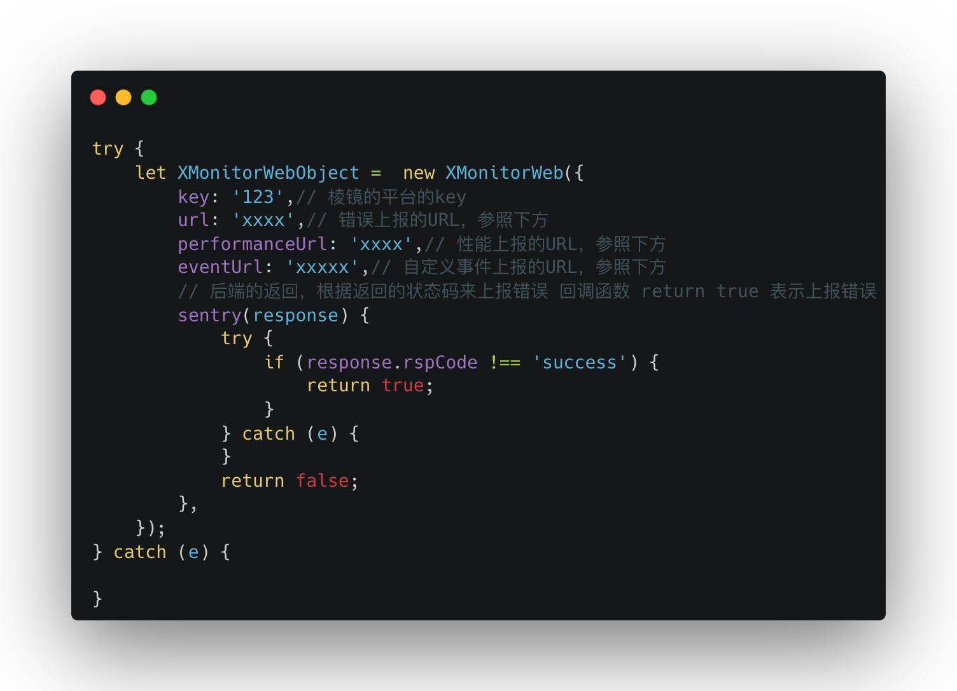
SDK的接入
目前我们采用的是带有一点侵入性的方式来采集数据，调用方需要安装我们数据采集SDK，然后进行一定的配置。

Slide 12
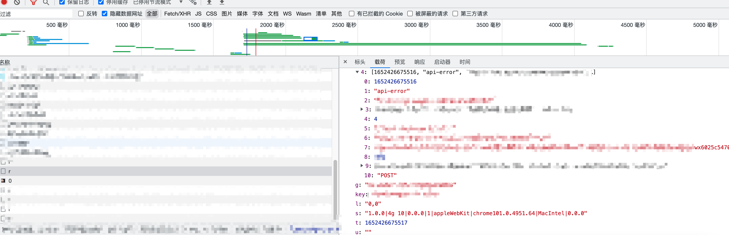
数据上报
数据接口上报

Slide 13
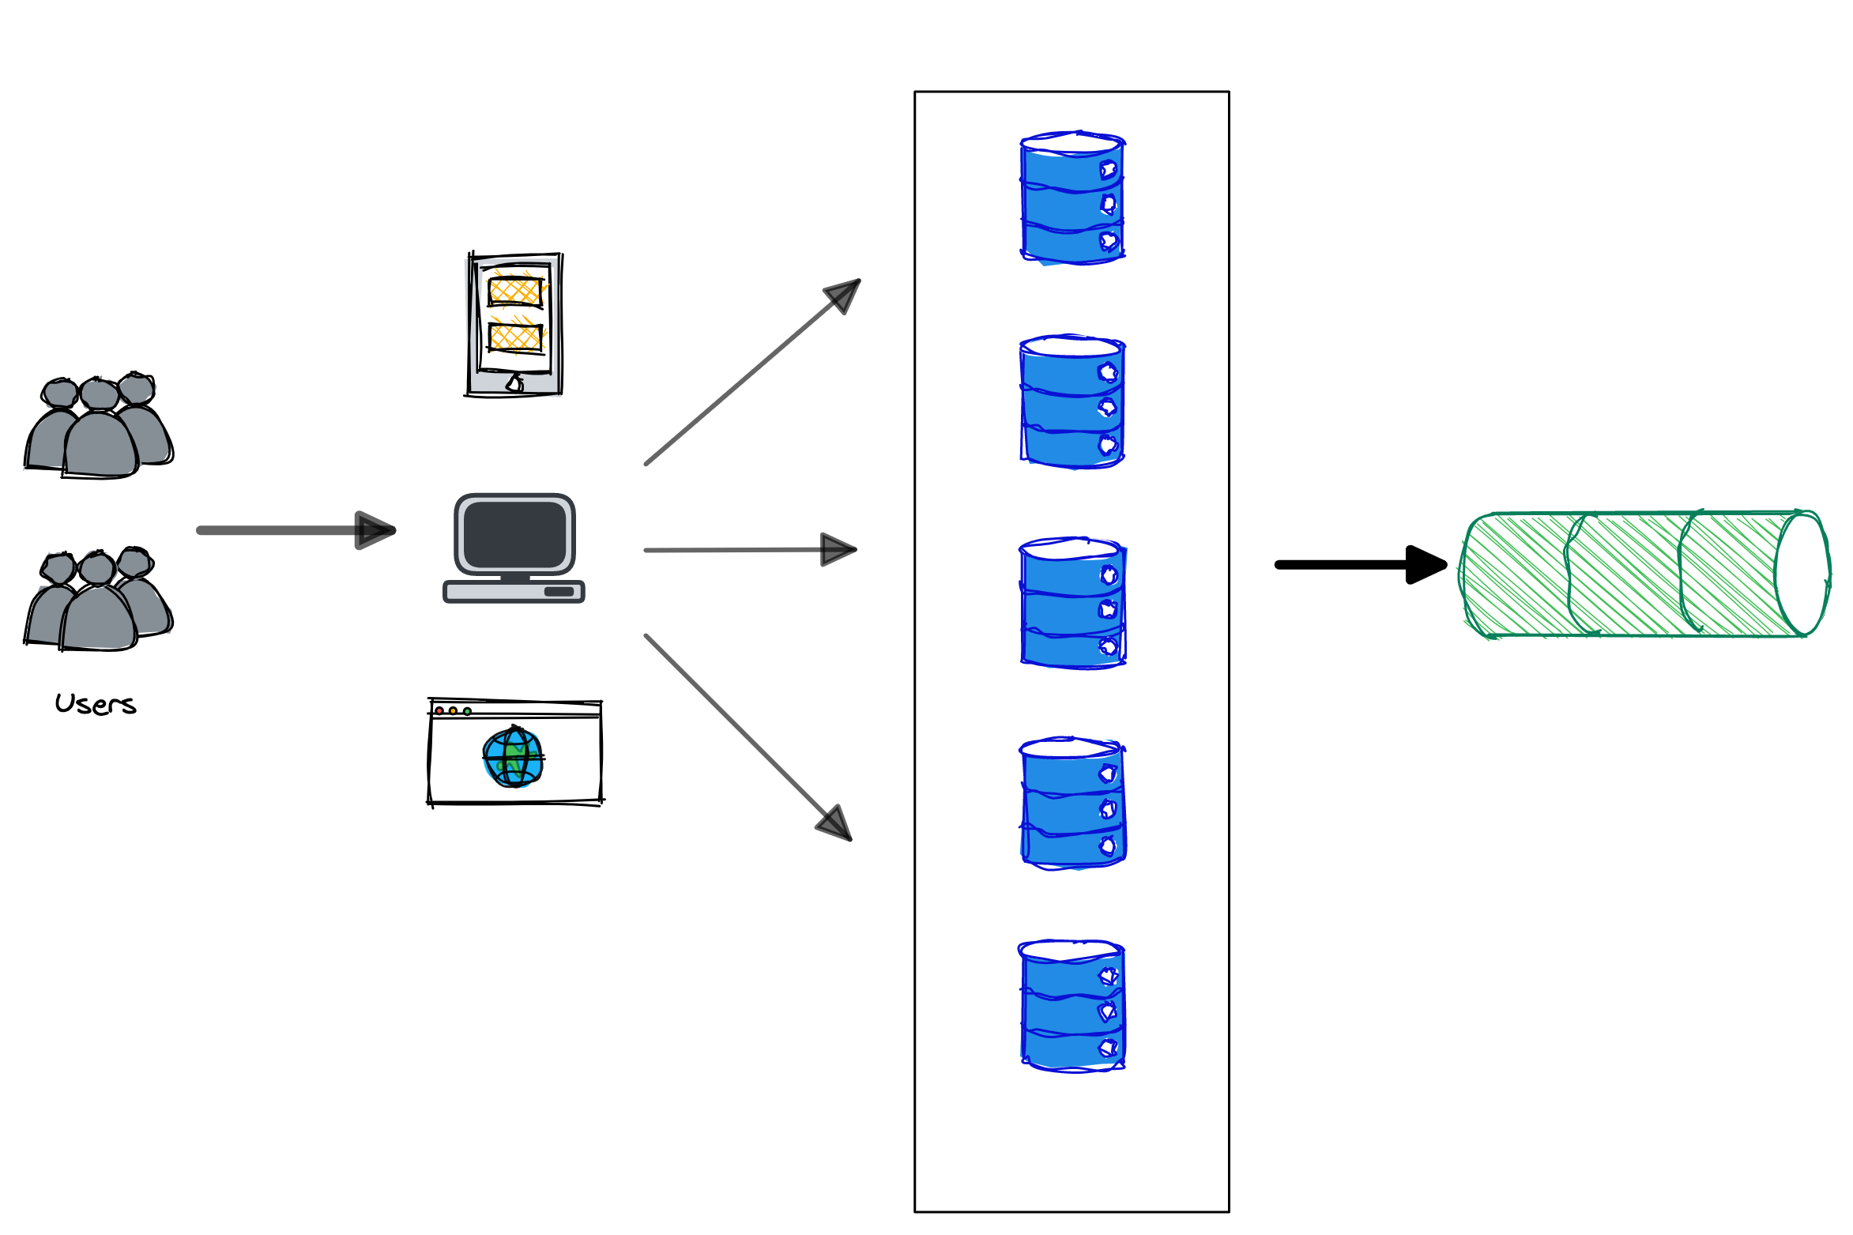
日志接收
由用户在前端触发的数以亿计源数据，如何才能抗住这种量级的接口调用呢？日志接收服务完全是NodeJs所编写的，承担着日志接收、数据转存、数据拦截、推送报警等任务，采用多节点协调部署，通过CLB来实现负载均衡。
redis

Slide 14
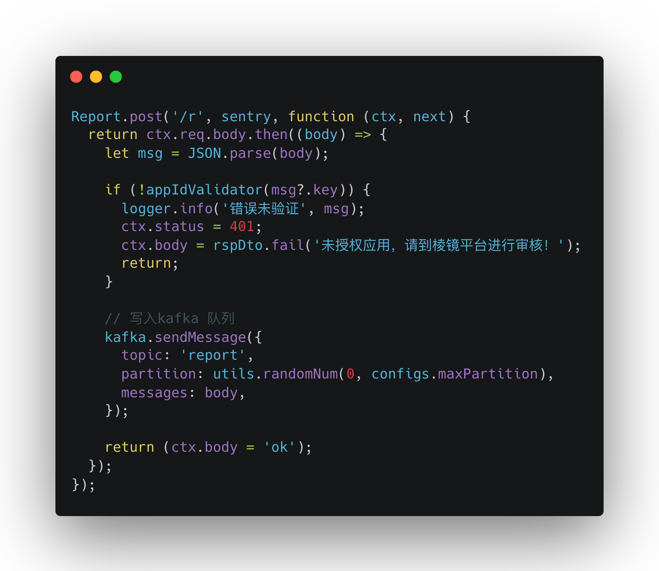
源数据入库
入库 Kafka

Slide 15
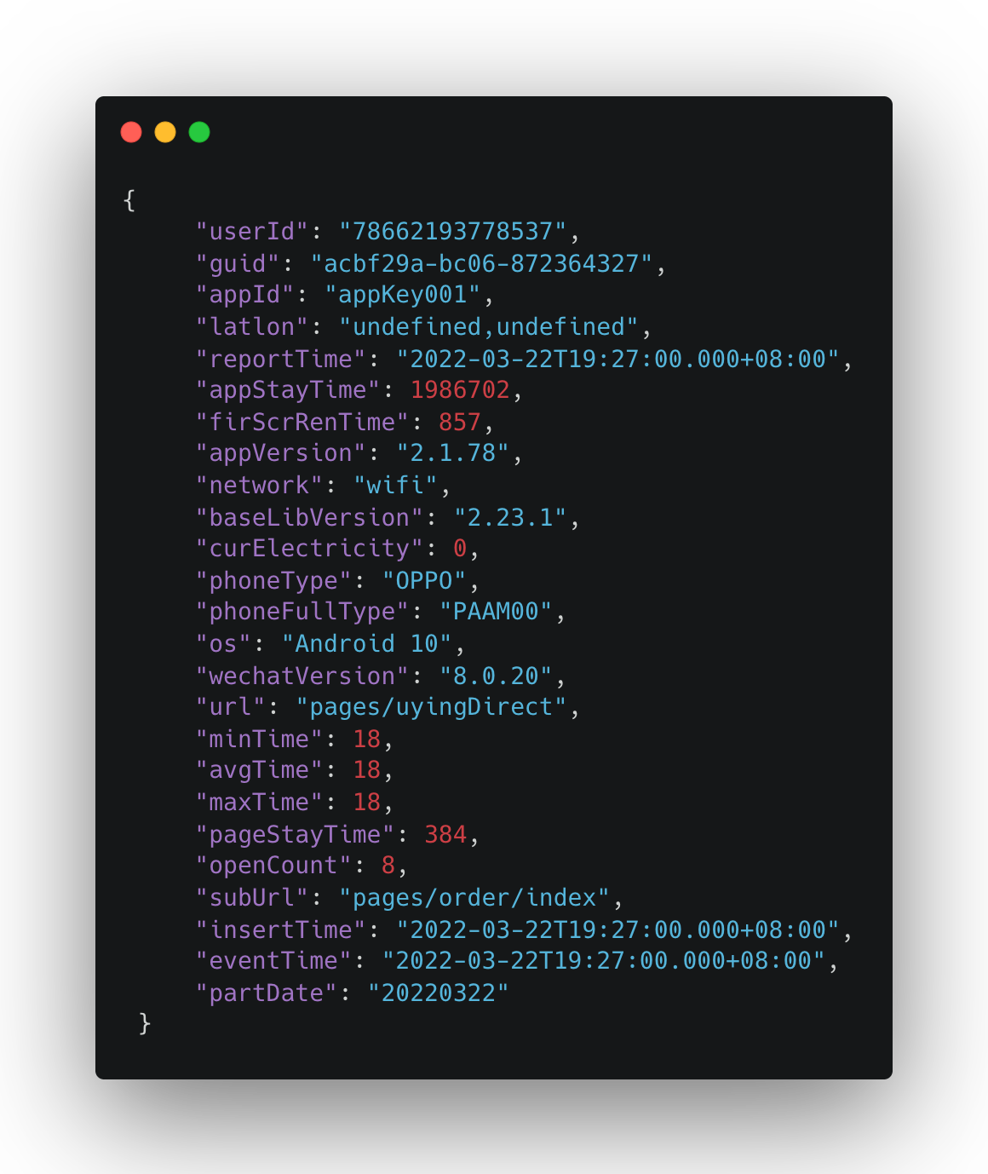

数据清洗的探索
前端做数据清洗是一个艰难而曲折的过程，因为他跳脱出了传统的大前端技术栈，因为庞大的数据量，普通的DB是无法承担聚合和计算的。随着棱镜平台的发展历程，我们也探索过不同的方案。
方案 | 说明 | 缺点 | 优点
File+Spark+Mysql+ELK | 由后端通过Spark清洗数据 入库Mysql，通过Logstash 定时同步Es，由Es进行聚合计算 | 流程冗长、数据断层、查询效率低、服务容易宕机 | 易上手、搭建成本低
Kafka+Spark+ELK | Kafka取代文件读取，Spark清洗数据直接入库Es，Es进行聚合计算 | 指标数据开发受限、查询效率低、服务容易宕机 | 易上手、流程简化
Kafka+Flink+ELK | Flink取代Spark清洗数据 | 不易上手、维护成本高、指标数据拓展性不够灵活 | 查询效率达到秒级、高并发不宕机
Kafka+Flink+Clickhouse | ClickHouse取代ELK，Flink清洗明细数据，Clickhouse进行聚合计算 | 机器与集群维护压力大 | 查询效率达到毫秒级、数据拓展性强、成本下降
明细数据

Slide 16
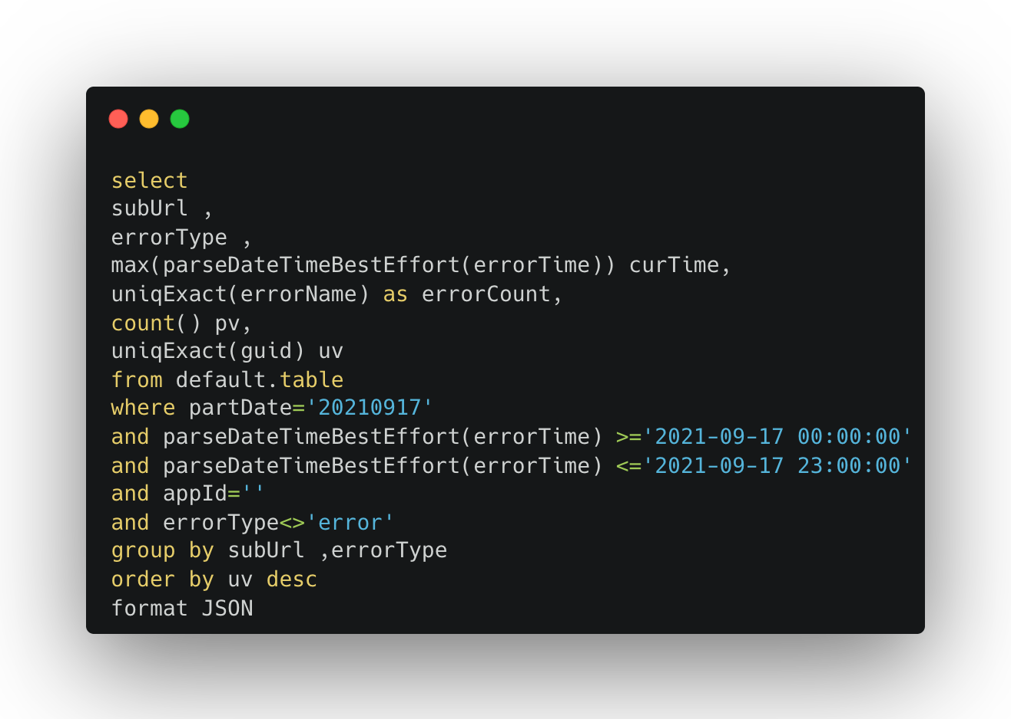
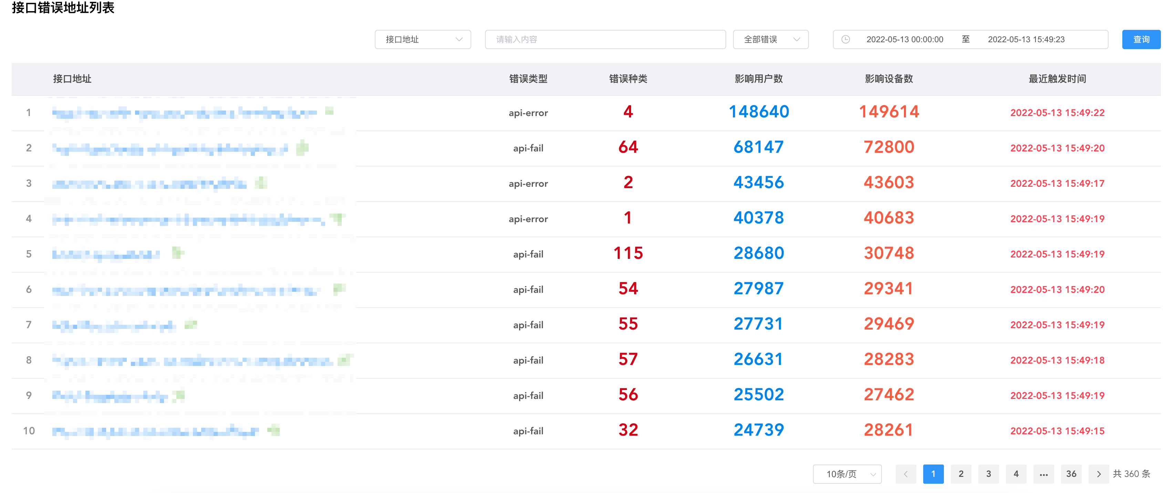
数据清洗的探索
正如上面所说，目前采用这套数据清洗方案，极大的节省了我们开发成本。目前我们上线的90%的指标数据都是从我们三张明细数据表，通过跑sql所聚合而成的，这样，我们就做到了一份数据，实现n种需求。

Slide 17
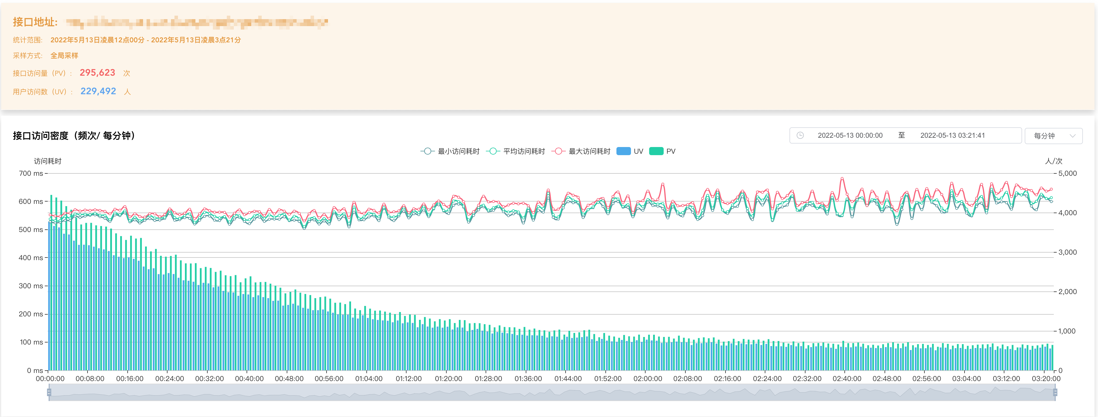
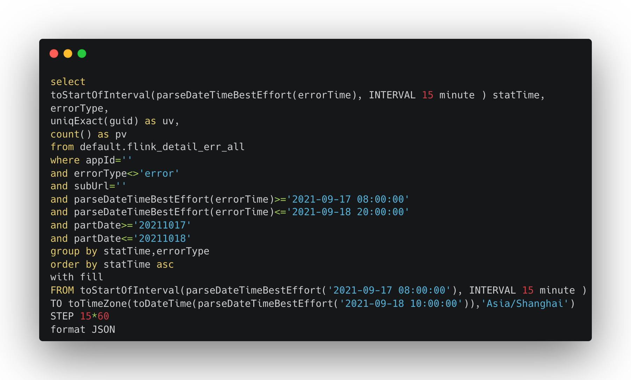
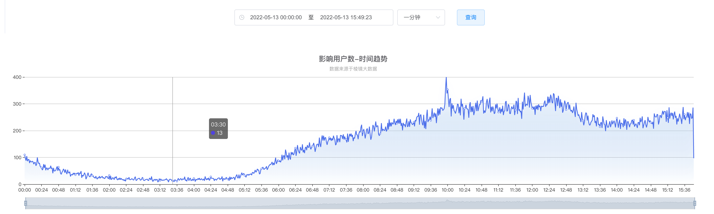
数据清洗的探索

Slide 18
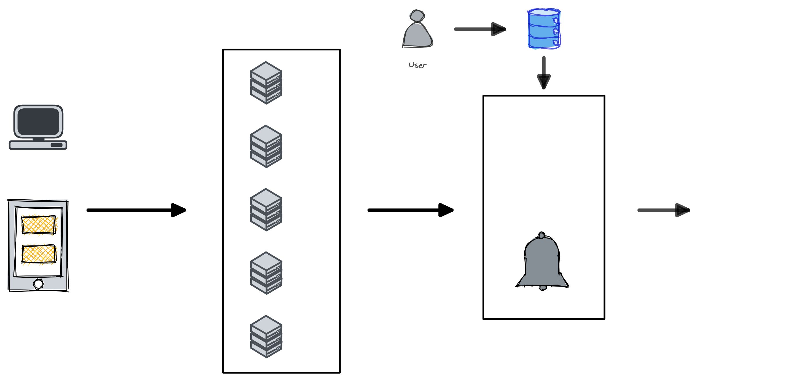
哨兵预警
线上出现接口报错、服务宕机、用户流量达到预设值如何第一时间通知相关人员呢？棱镜平台采用Nodejs自己搭建了一套报警服务，通过调用到企业微信群的Webhook地址，来通知到对应的开发人员。
01
与清洗服务解耦
02
自定义报警规则
03
无成本接入、配置简单

Slide 19
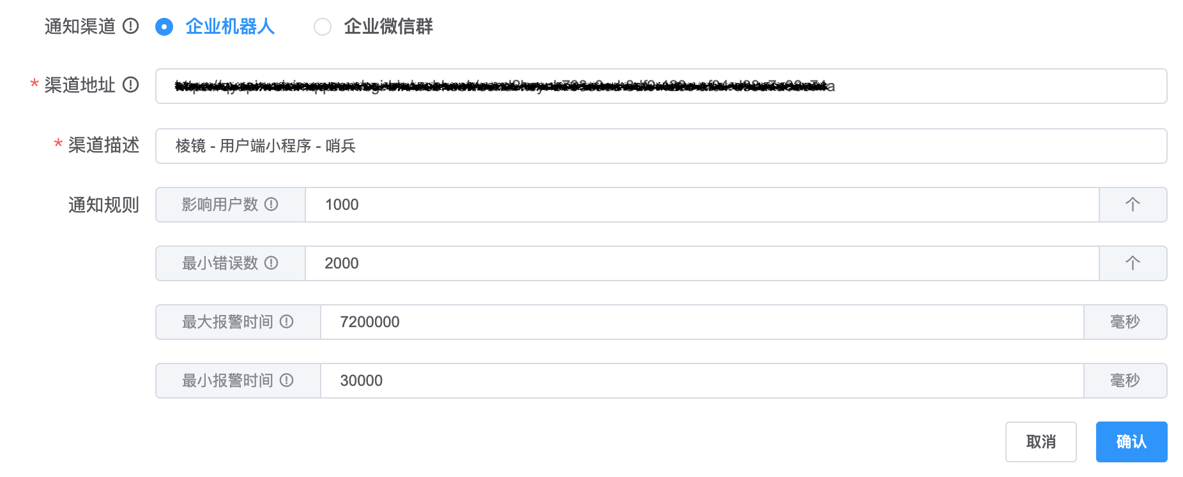
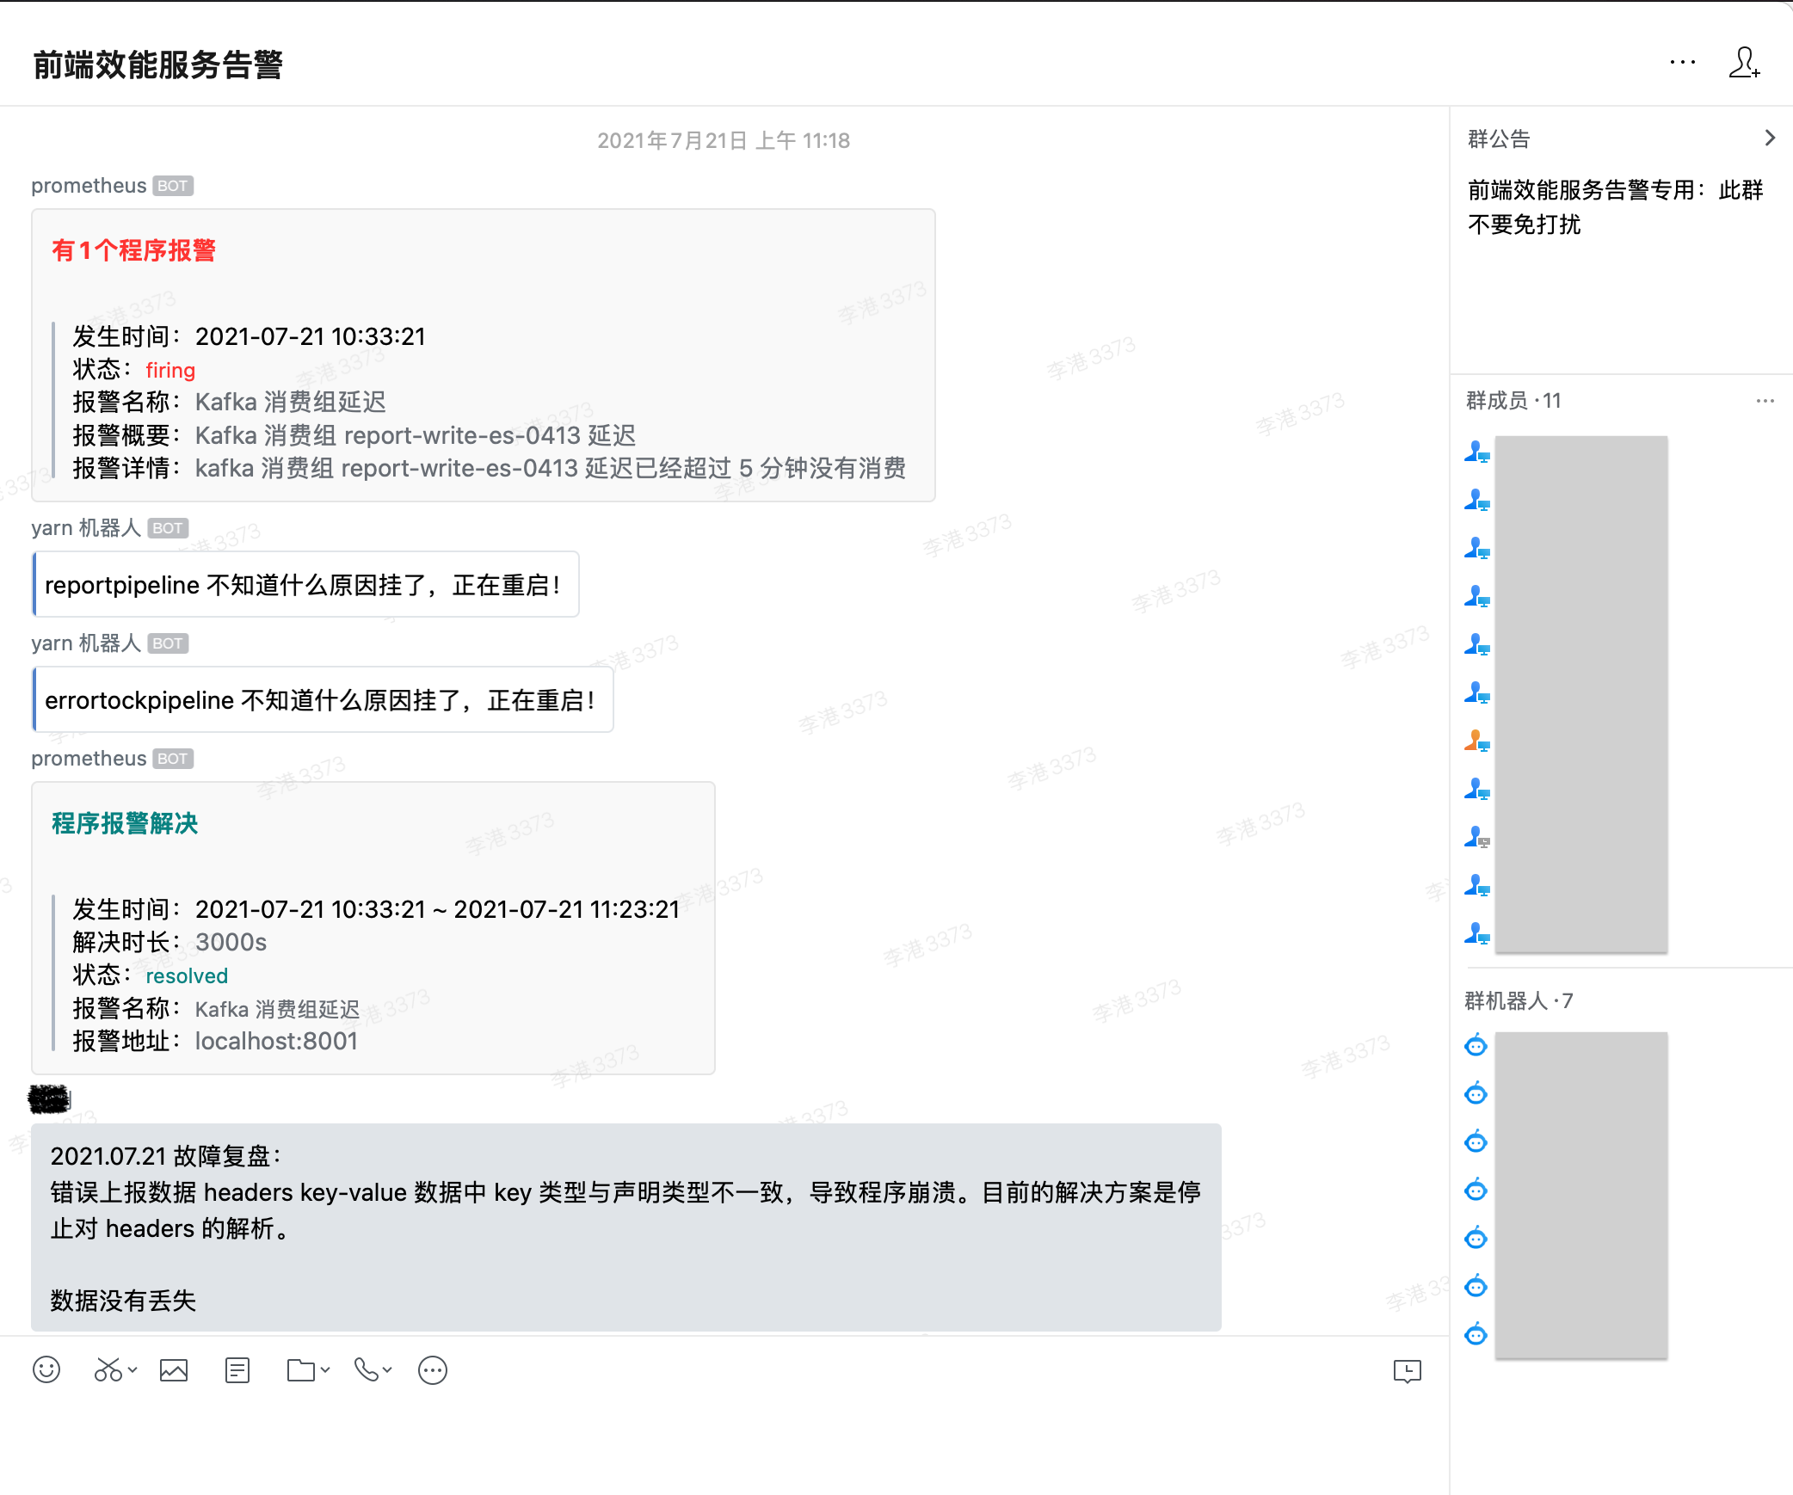
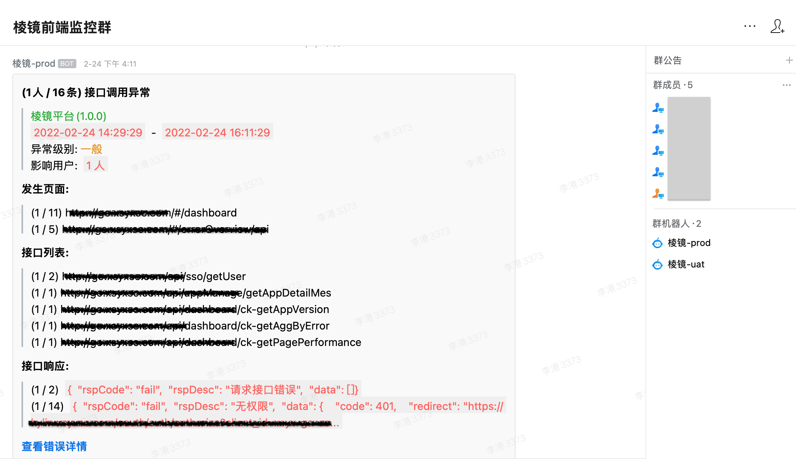
哨兵页展示
哨兵规则配置
前端项目哨兵报警群
清洗服务哨兵报警群

Slide 20
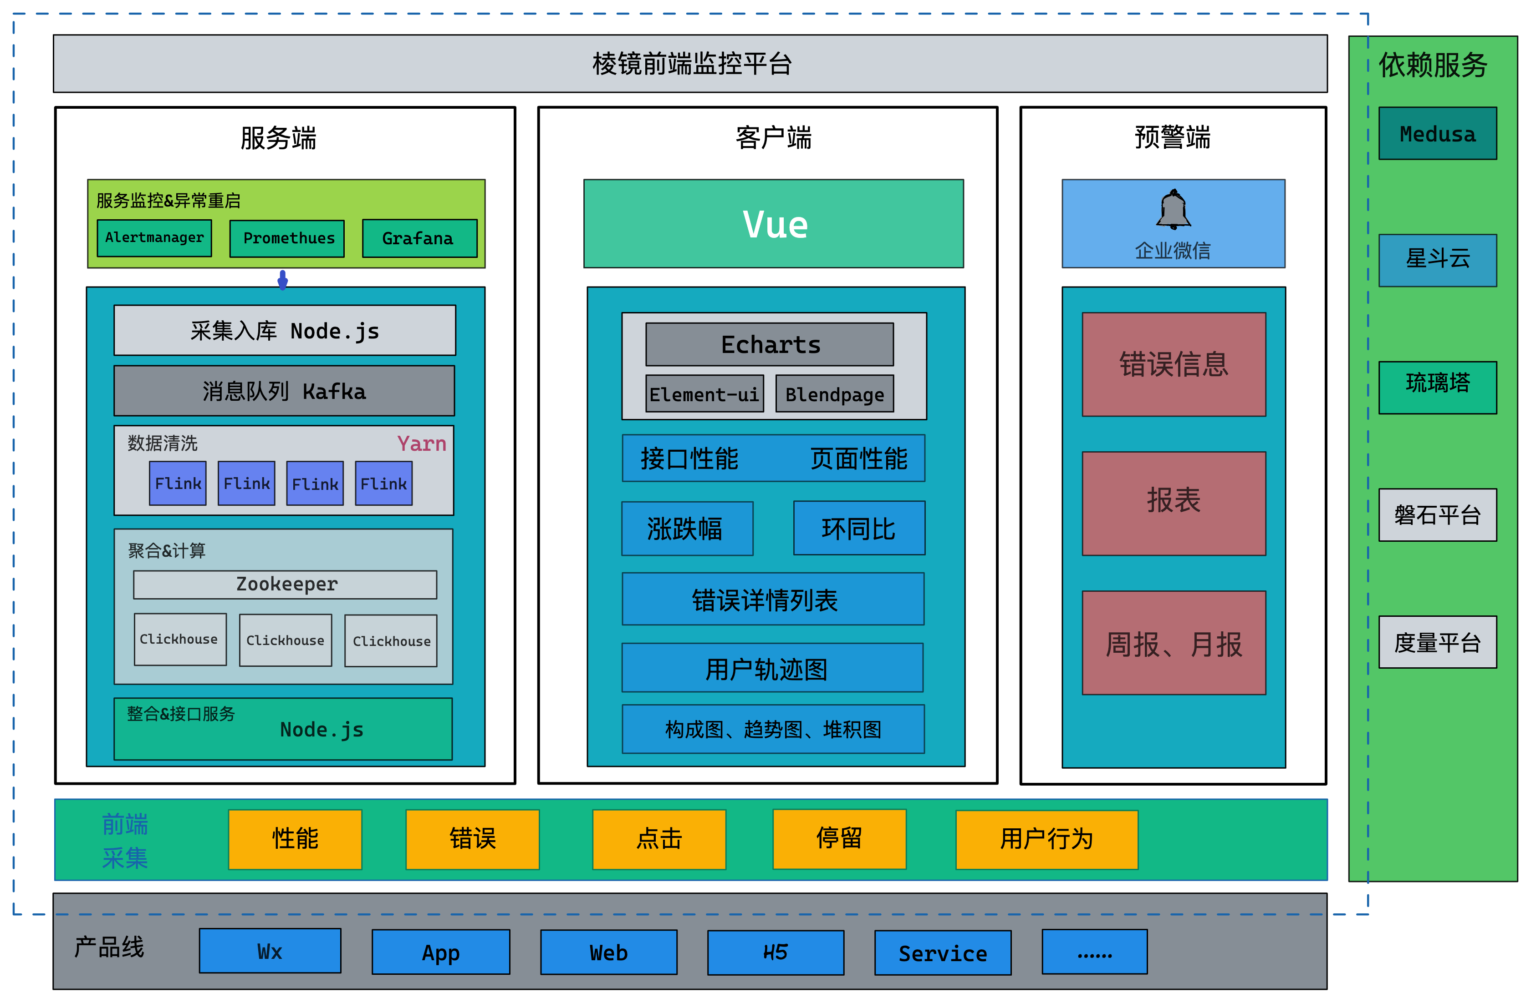
棱镜系统架构

Slide 21
3.主要应用

Slide 22
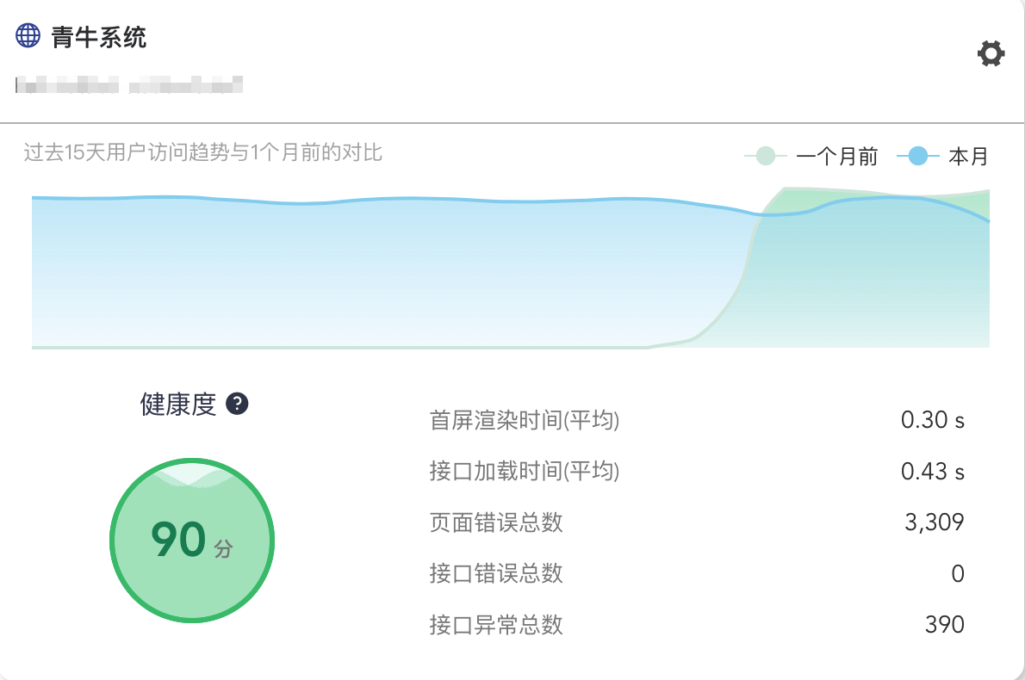
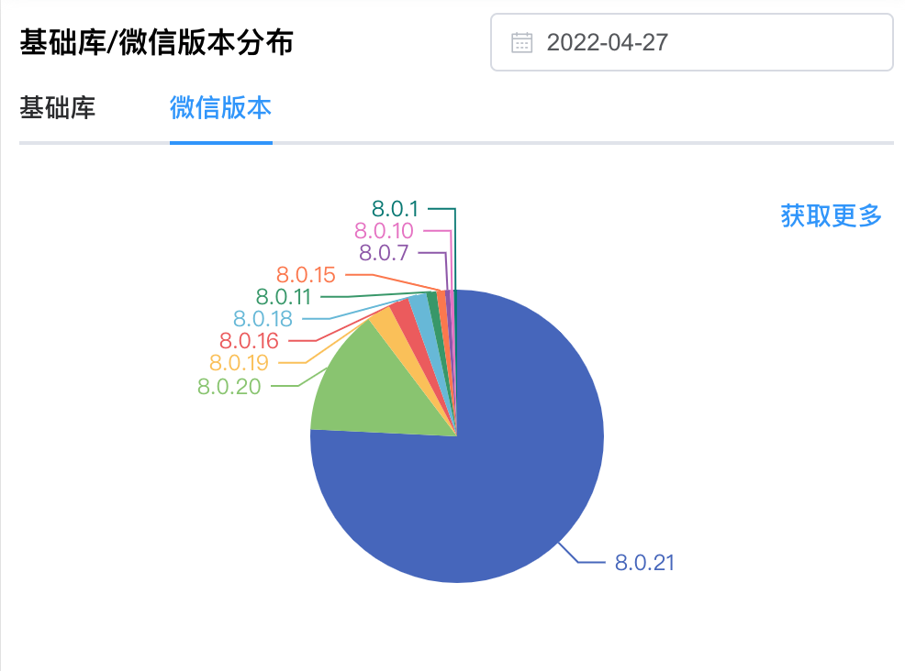
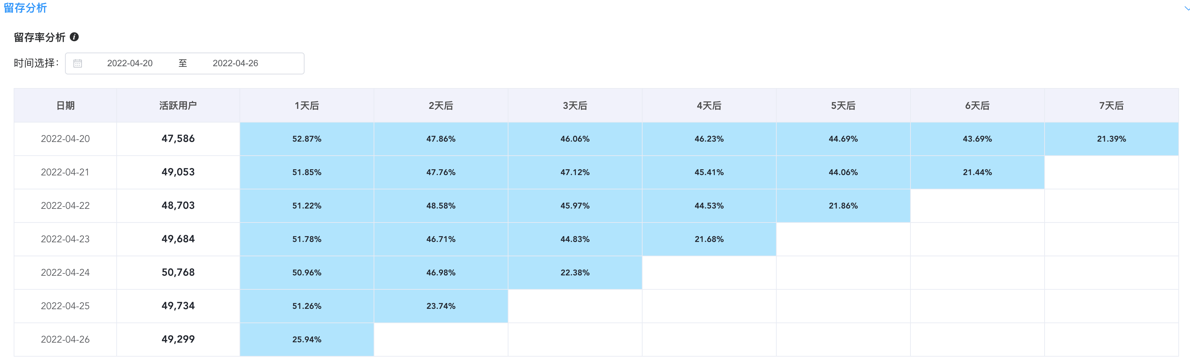
前端可视化查询
回到前面问题，无论你是产品、测试、后端、前端、还是老板。在棱镜平台，都能找到你想要的。
健康度图片
微信版本分布
App留存率分析

Slide 23
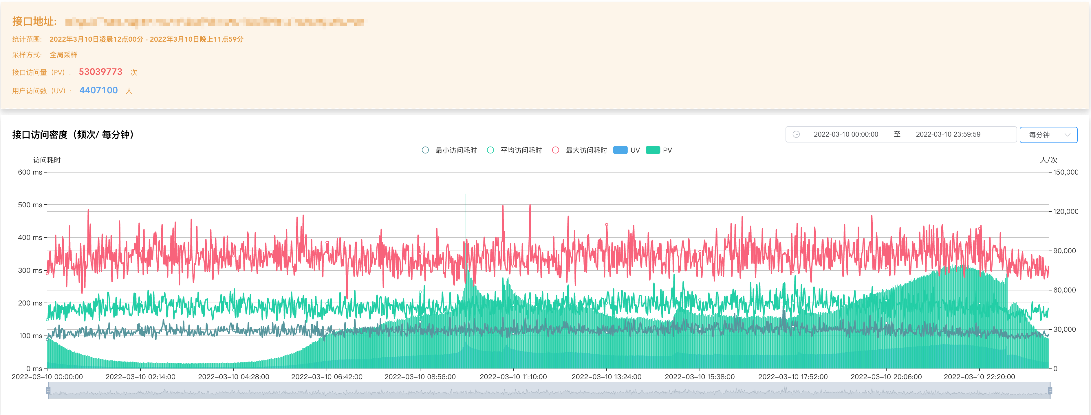
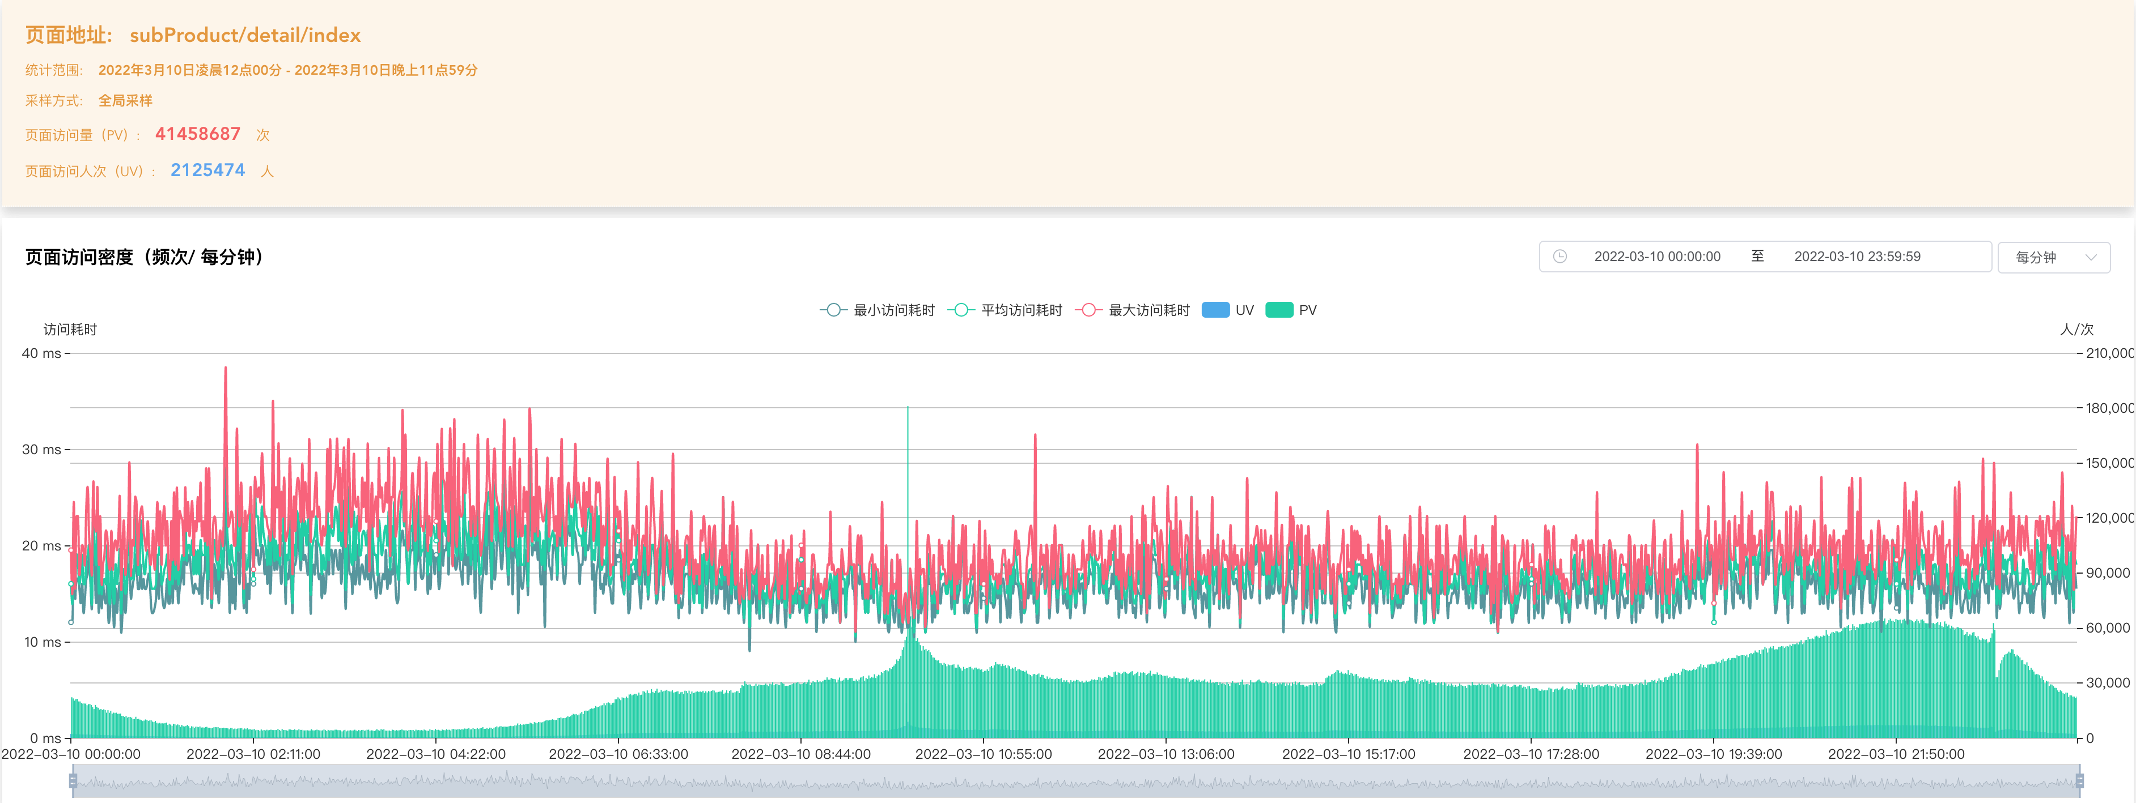
棱镜前端可展示
接口性能图
页面性能图

Slide 24
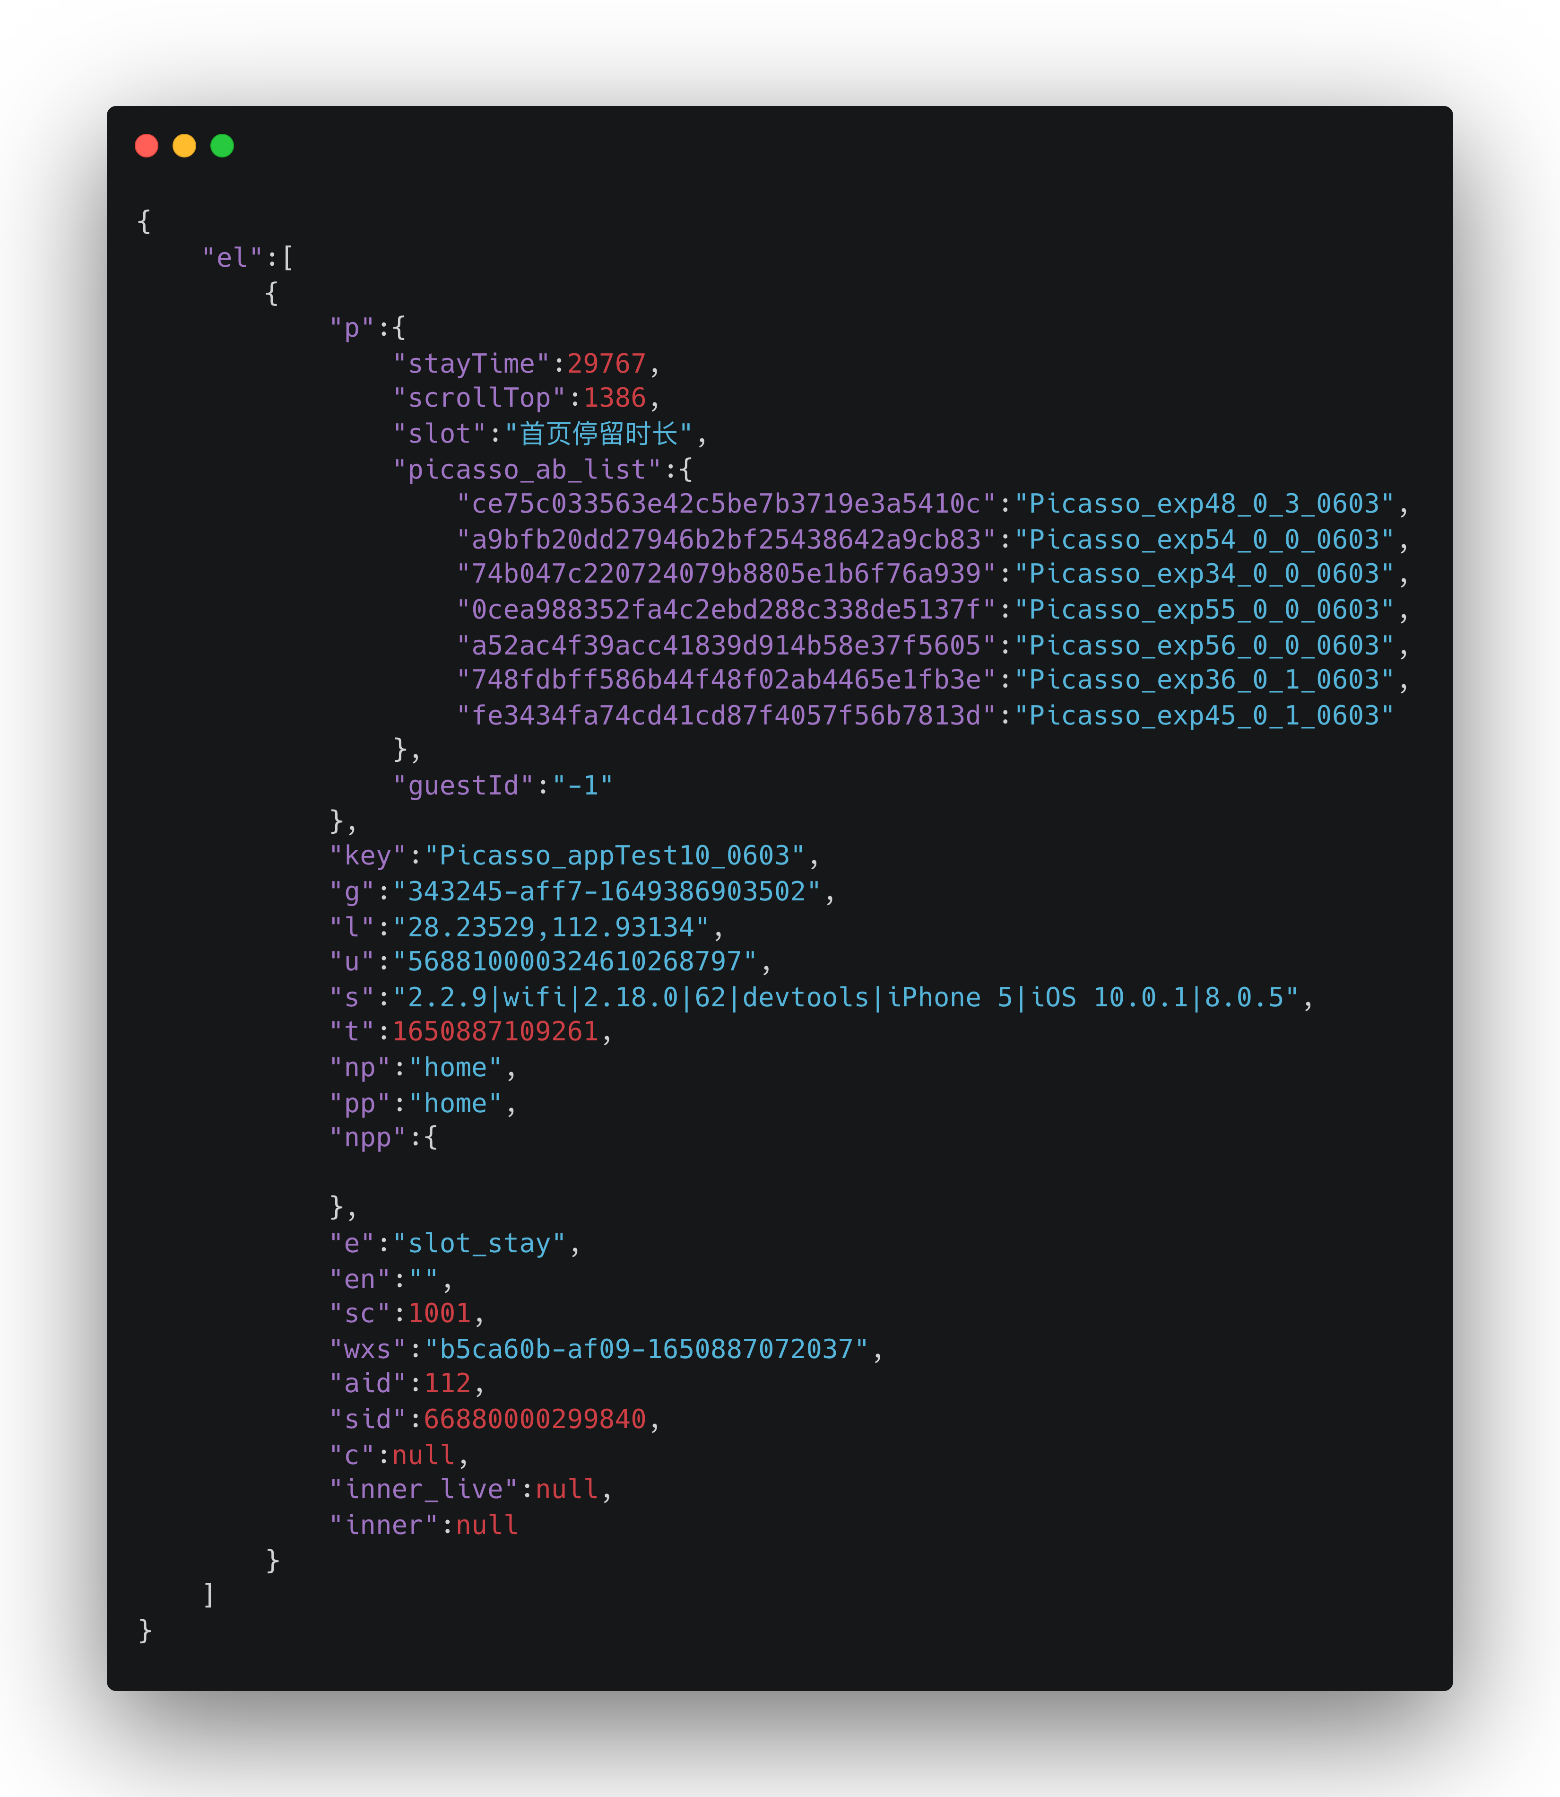
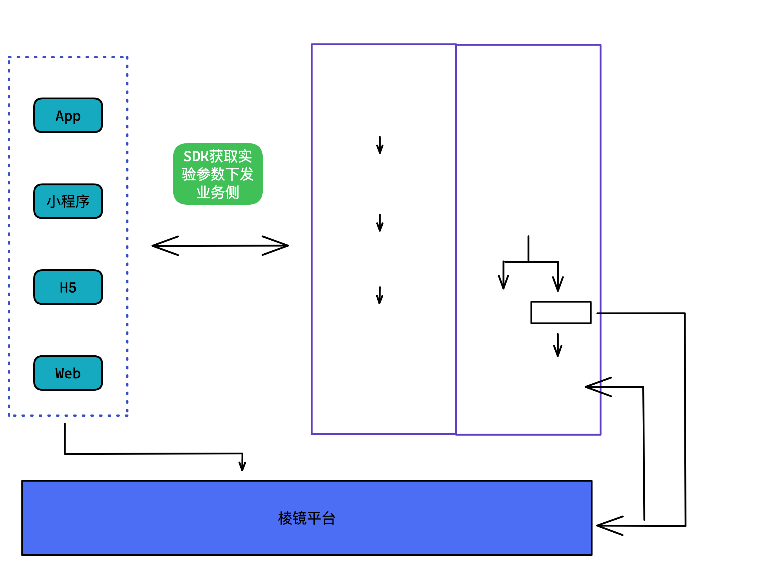
跳脱传统 — A/B测试
依附着搭建一个完善的前端监控系统的初衷衍生出了一个吞吐量大、
拓展性强、稳定的大数据处理服务。如何充分利用
棱镜平台后端的数据处理能力， Picasso 给出了它的答案。
Picasso 是兴盛优选前端效能团队另一个重要产品，即全流程自动化A/B实验平台。
Picasso 依托于棱镜的数据处理能力，在短短半年内，已完成我司几个重大营销活动的A/B Test，
产生了实质性营销决策参考，后续有着更加辽阔发展前景。
Picasso 明细数据

Slide 25
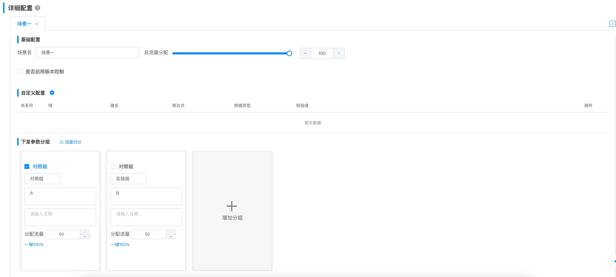
跳脱传统 — A/B测试
接入 A/B 实验并不复杂，与棱镜一样，Picasso提供多端的SDK，并且跟棱镜的上报SDK是同根同源的，其中包括微信、H5、App，后续我们还会提供针对后端实验的SDK。接入SDK后，在Picasso平台可配置下发策略、流量分配、权限管理、实验开关等。
Picasso 实验配置

Slide 26
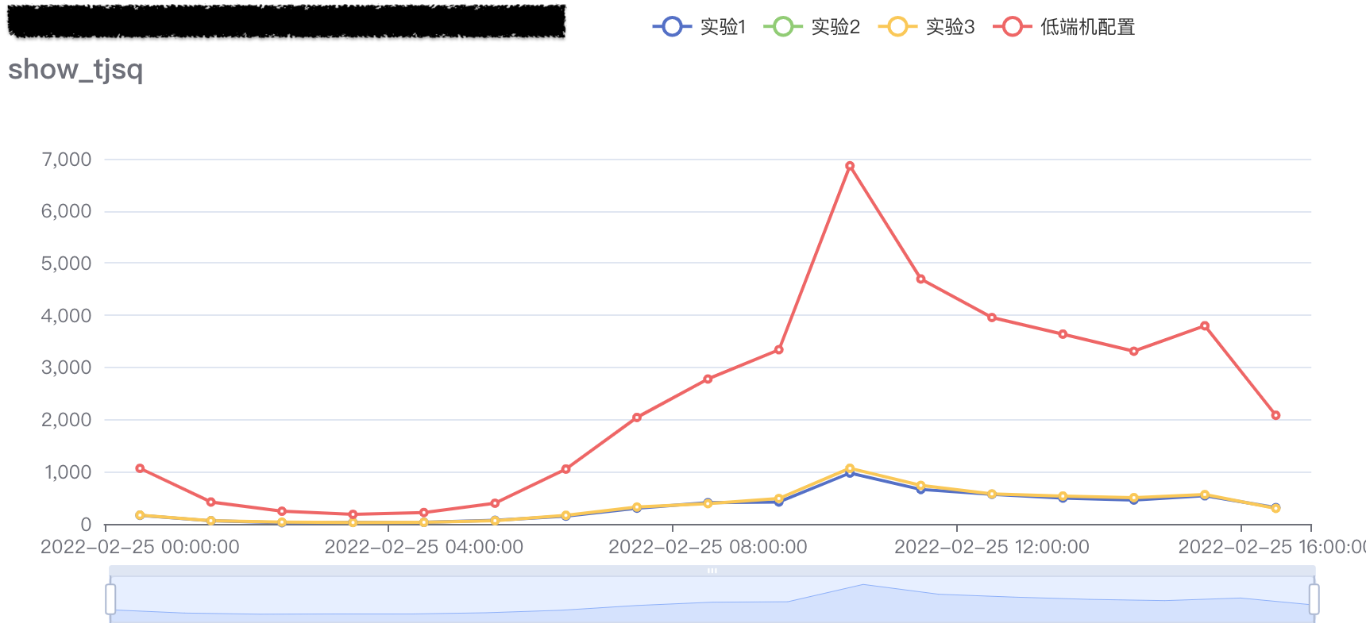
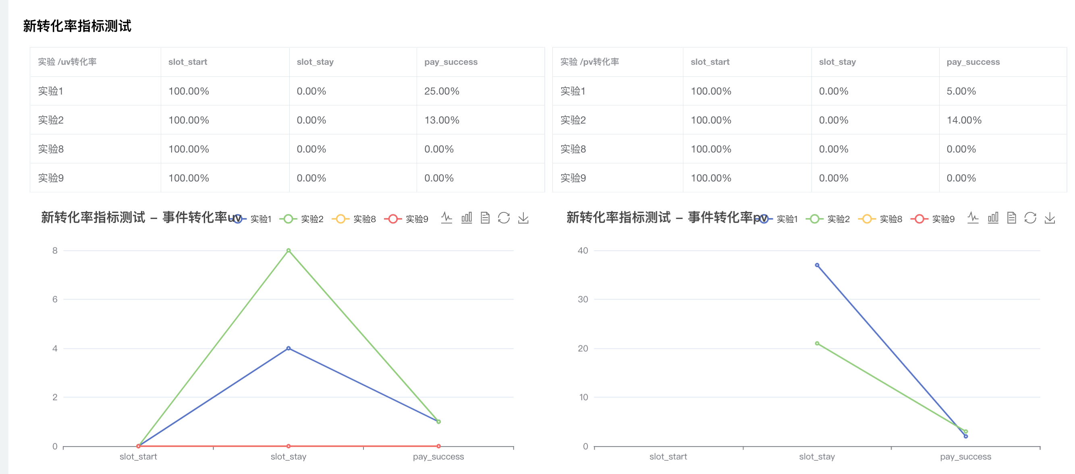
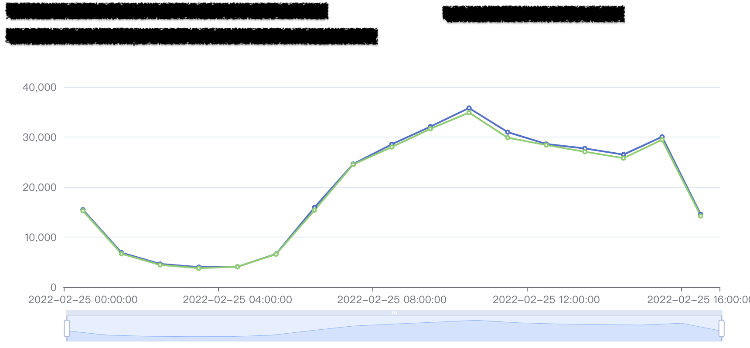
Picasso 实验报告展示
实验报告一
实验报告三
实验报告二

Slide 27
4.未来规划

Slide 28
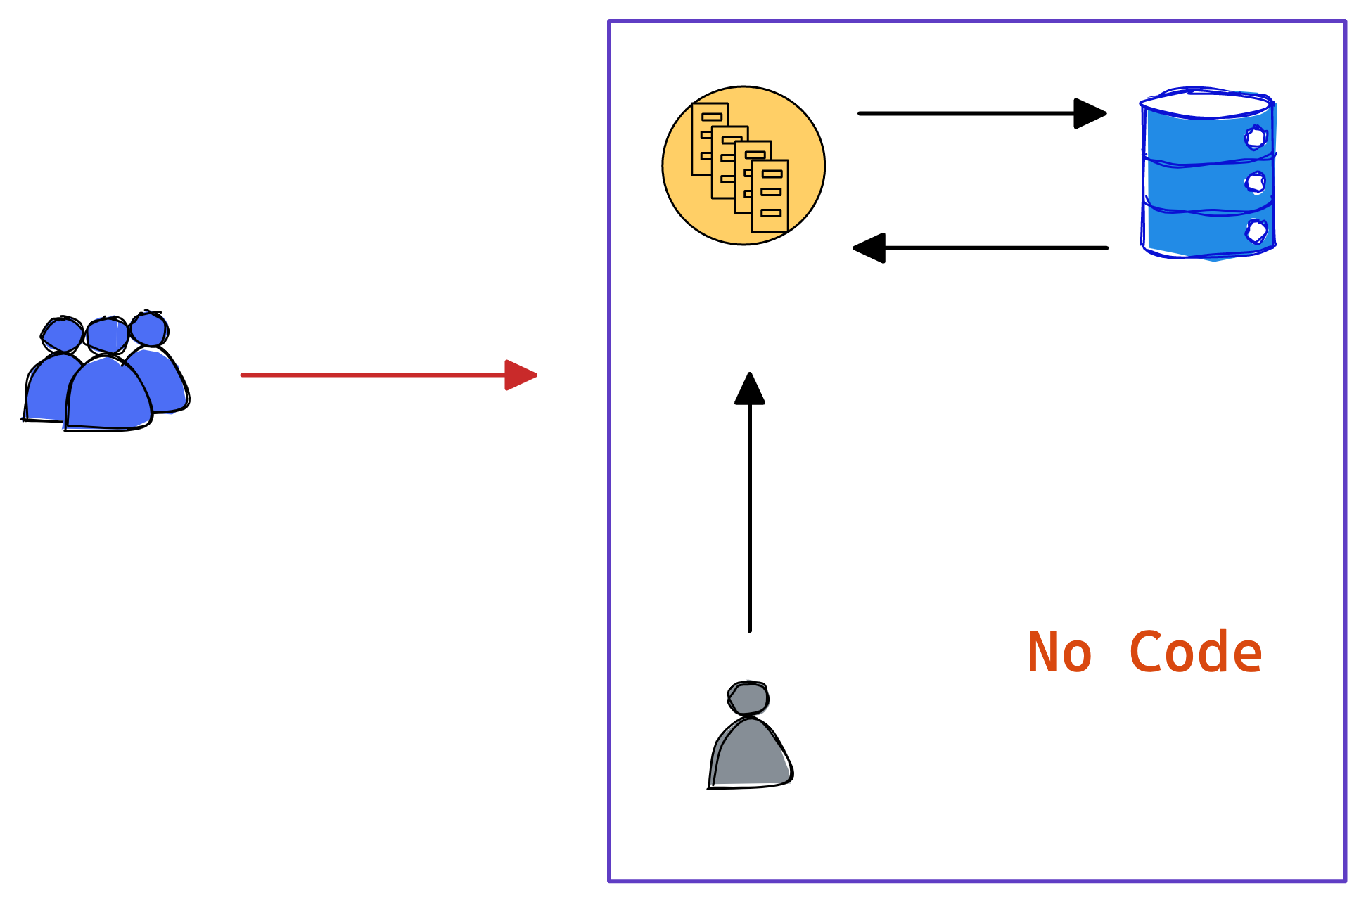
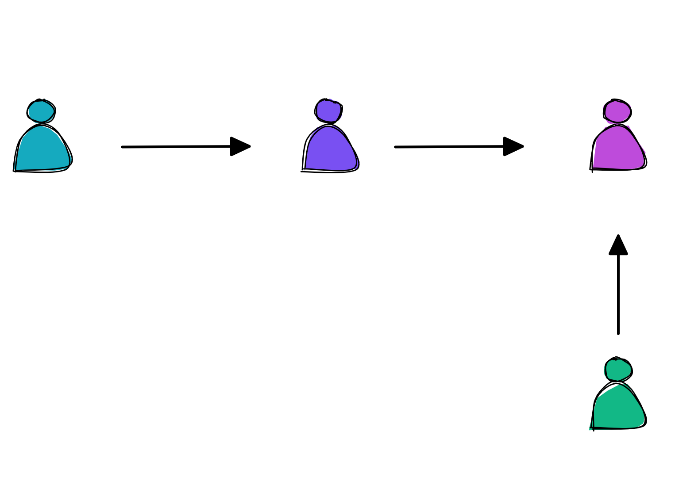
结合DB视图快速搭建页面
Q1:
开发一个数据页面需要多久？
Q2:
需要几个环节？
Q3:
怎样才能够用低时间成本、低人力成本搭建想要的页面呢？
现状
未来规划

Slide 29
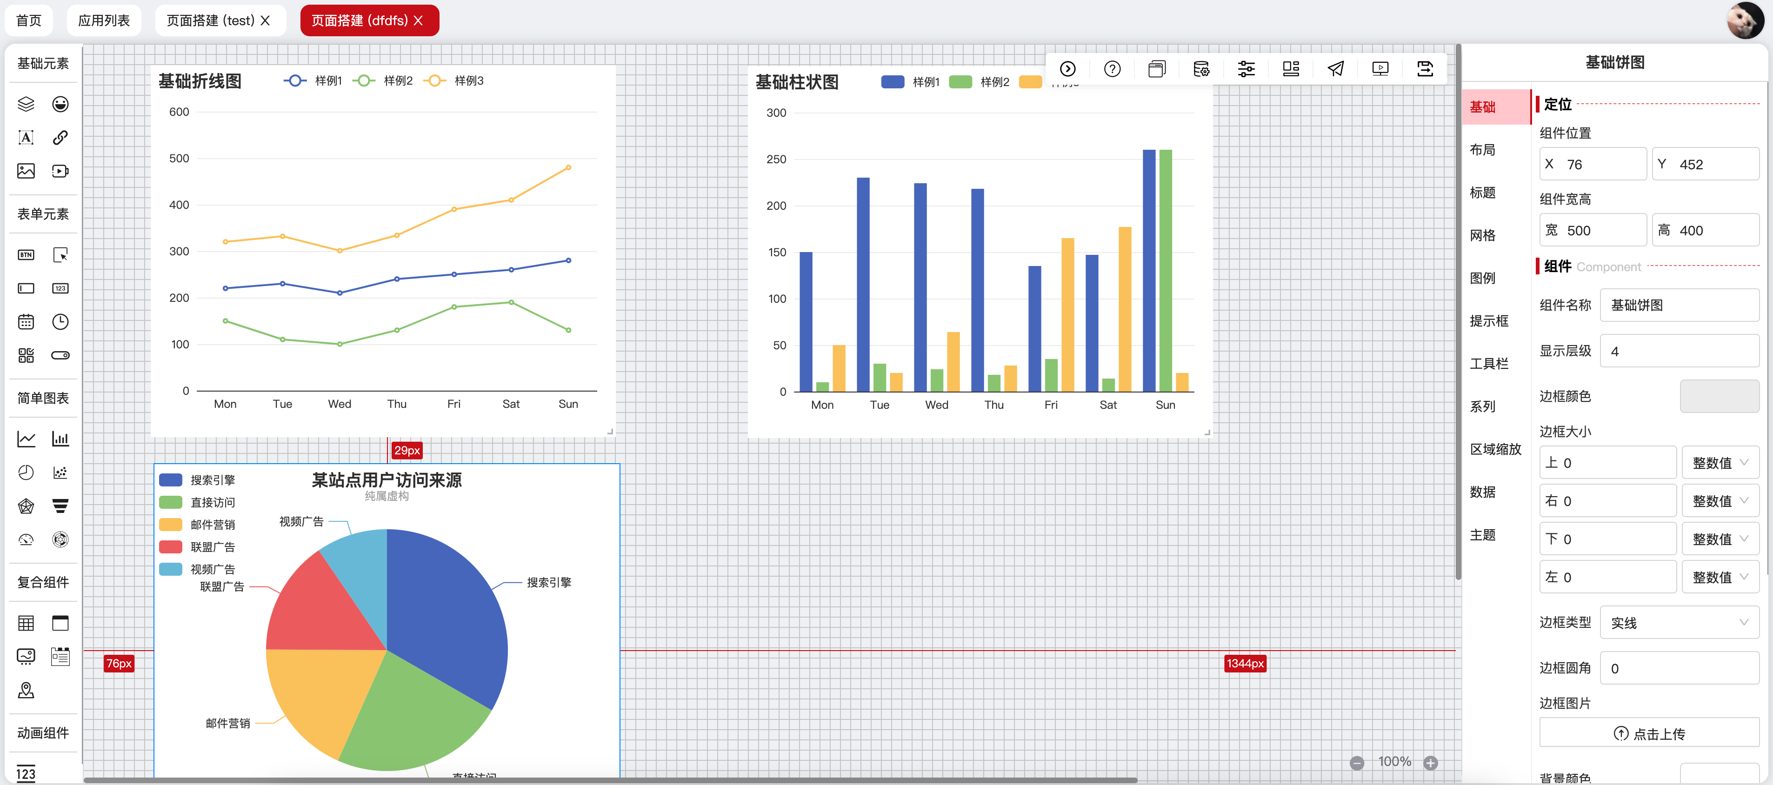
搭建雏形
这里我们棱镜平台借助兴盛优选体验技术部(前端部门)另一个团队的产品—奥创
即低代码搭建平台。结合棱镜的数据处理能力和已有数据指标，实现快速搭建可视化数据页面
奥创搭建平台

Slide 30
5.加入我们

Slide 31

书籍推荐

Slide 32
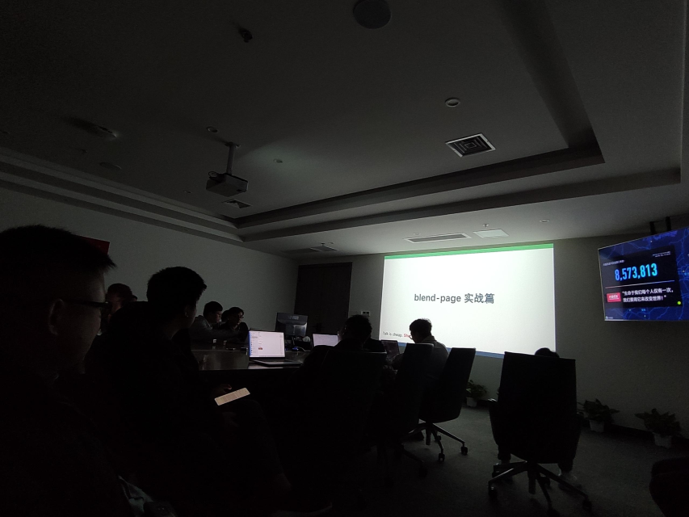
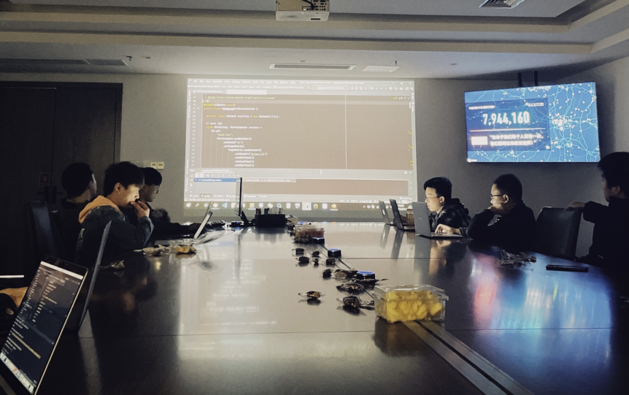
UXT
UXT，即UX Experience & Technology Group，名为体验技术部。我们是一个
包容开放的大家庭，在这里，有浓厚的技术氛围、轻松惬意团建活动、具有挑战的前端前沿技术的探索。
我们这里有Flutter、Flutter动态化、前端监控、一站式工作台搭建、低代码平台、CI/CD、App分发、A/B 实验、UI组件库封装 ······
我们这里也有王者荣耀比赛、户外团建、各种有意思的活动
团队技术分享
团队技术分享

Slide 33
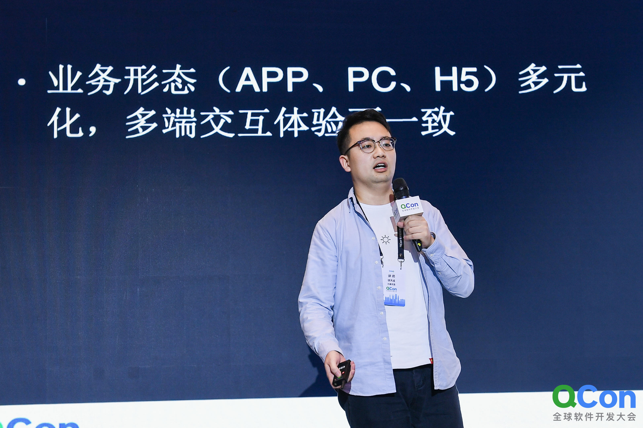
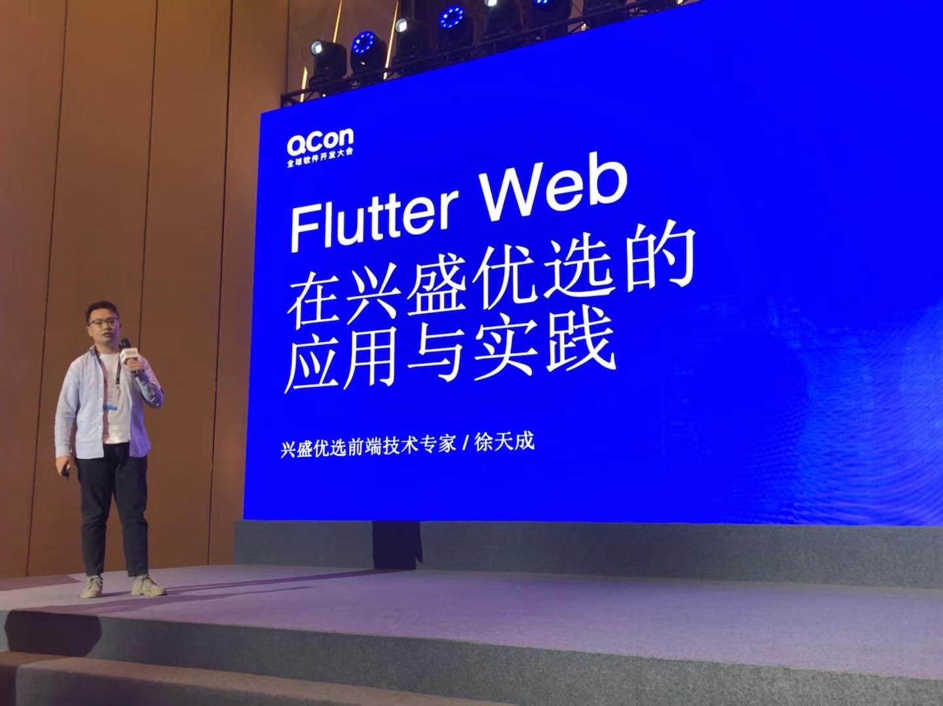
UXT
走出去的技术
大佬的技术分享
如火如荼的王者荣耀比赛
投递邮箱：chenk@xsyxsc.com
或者boss直聘搜索兴盛优选

